Slide 1
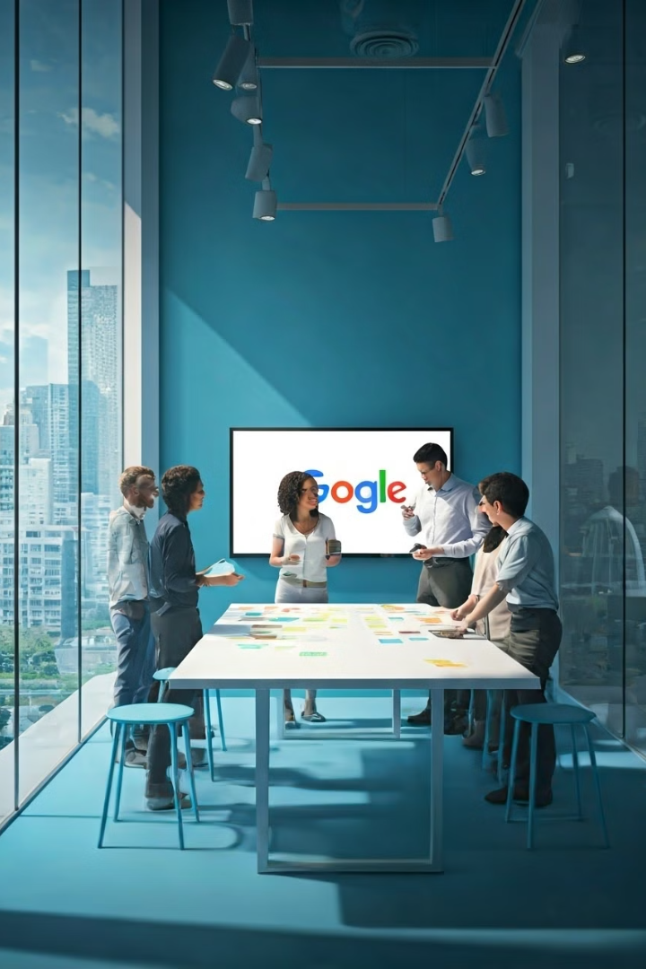
Исследование конкурентов и разработка стратегии позиционирования Google
Каплич В.А., Бекетова М.А., Шершнева Е.С.
Гр.250502

Slide 2


Microsoft
Сильные стороны
Слабые стороны
Широкая экосистема продуктов
Зависимость от Windows
Сильная репутация и доверие на рынке
Сложность некоторых продуктов
Развитая облачная инфраструктура Azure
Относительно высокая стоимость лицензий

Slide 3
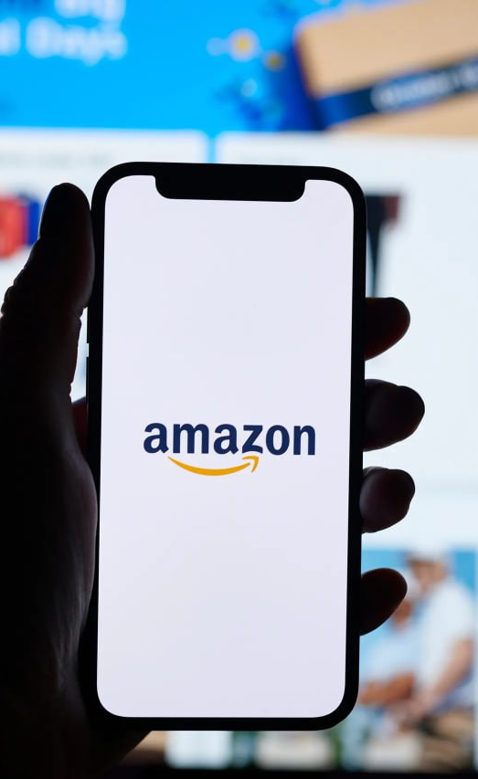
Amazon Web Services
Сильные стороны
Слабые стороны
Широкий выбор облачных сервисов
Сложность ценообразования
Масштабируемость и гибкость
Сложность освоения
Надежность и производительность
Высокая конкуренция

Slide 4
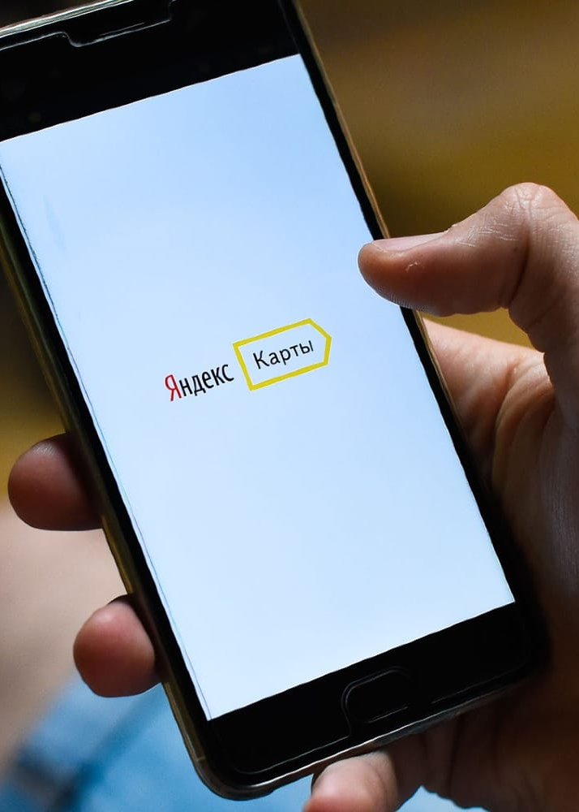
Яндекс
Сильные стороны
Слабые стороны
Популярность и узнаваемость в СНГ
Слабое присутствие за пределами СНГ
Эффективные рекламные инструменты
Меньше инноваций в облачных технологиях и ИИ
Глубокое понимание местных рынков
Зависимость от регионального законодательства

Slide 5
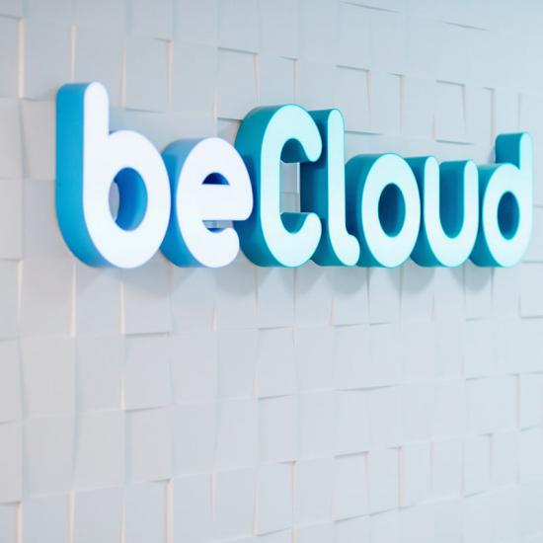
IBA Group
Сильные стороны
Слабые стороны
Фокус на локальные потребности
Ограниченная масштабируемость
Близость к клиентам и локальная поддержка
Меньше инноваций и инвестиций в ИИ
Конкурентное ценообразование
Ограниченное присутствие за пределами Беларуси

Slide 6

Конкурентное преимущество Google
1
Глобальная известность и доверие
2
Интеграция с другими продуктами Google.
Один из самых известных и надежных брендов в мире
Предлагает целостную экосистему продуктов
3
Мощные рекламные инструменты
4
Гибкие решения для бизнеса всех масштабов
Google Ads, Google AdSense, YouTube
От доступных вариантов для малого и среднего
бизнеса до крупных корпоративных решений

Slide 7

Успешные перспективы
1
Рост рынка облачных технологий
В Беларуси, как и во всем мире, наблюдается рост потребности в облачных решениях, так как компании ищут более гибкие и экономичные способы хранения и обработки данных.
2
Спрос на инструменты для удаленной работ
В последнее время удаленная работа стала для многих компаний постоянной практикой. Это способствует популярности инструментов Google Workspace.
3
Расширение в сфере ИИ
Google продолжает инвестировать в разработки ИИ и машинного обучения, что может дать ему конкурентное преимущество на рынках, где требуется аналитика данных и автоматизация процессов.

Slide 8
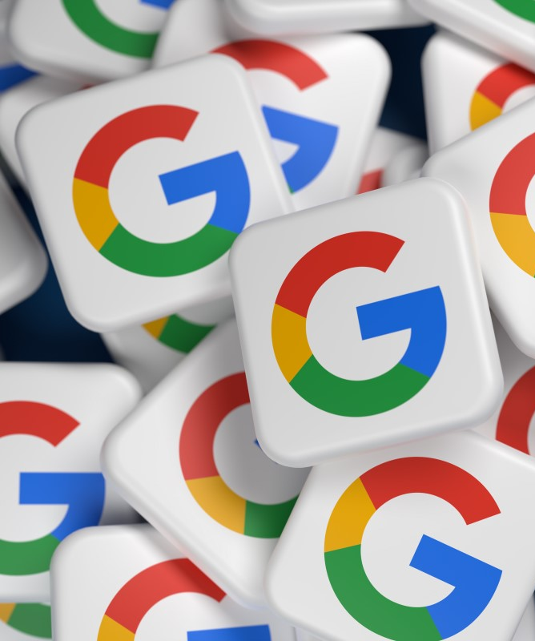
Заключение
Google имеет сильные позиции на рынке B2B, и, несмотря на конкуренцию и регуляторные сложности, его шансы на успешное будущее довольно высоки. Компании удается сохранять лидерство за счет технологий, инноваций и гибкой стратегии, которая позволяет охватывать бизнес всех масштабов.

